Slide 1
Dating
Web

Slide 2
Dating Website
박민주 박근현 박인혜 장의수

Slide 3

목차
01
02
03
04
05
06
07
08
프로젝트 개요
개발 환경
역할 분담
개발 일정
ERD
화면정의서
시연
보완 사항 및 개발후기

Slide 4
Dating
Web
프로젝트 개요
Dating Web ?
개발 동기
개발 목표

Slide 5
Dating
Web
프로젝트 개요
Dating Web ?
개발 동기
개발 목표
밖에 나가 소개팅을하는 것도 귀찮은 ‘홈족’들을 위한 집에서도 편안하게 인연을 찾을 수 있는 웹사이트 입니다.
스프링을 기반으로 MVC패턴 구조를 더욱 명확하게 이해할 수 있겠다 생각하였고 , Final프로젝트 인만큼 조원 각자가 구현해내고자 하는 부분을 종합적으로 구성하여 숍앤숍 느낌의 데이팅 웹사이트를 개발 하였습니다 .
구상하였던 기능을 구현해내고 그 과정 속에 스프링을 다시 한번
사용함으로써 복습의 의미를 가지며 , 동시에 재미있게 작업하는 것
입니다.

Slide 6
Dating
Web
개발환경
운영체제 | 개발언어 | 개발도구
 | HTML / CSS | Visual Studio Code XX MB
윈도우 10 64x | JAVA Script | Visual Studio Code BB%
XX MB | JAVA | XX MB XX MB
OOO | AJAX | Spring

Slide 7
Dating
Web
역할 분담
🐶
🐨
🐭
🦥
박민주
박근현
박인혜
장의수
회원가입
게시판
평가기능
로그인
회원정보수정
매칭 (1/2)
마이페이지
게임
채팅구현
매칭 (2/2)

Slide 8
Dating
Web
역할 분담
이름 | 기능구현 | 기능상세설명
박민주 | 회원가입 / 게시판 / 평가 | 회원가입 : 유효성 검사 게시판 : Boot Strap 사용 카드형식 평가 : 중복제거
박근현 | 로그인 / 회원정보수정 | 로그인 : 아이디/비번 찾기 및 유효성 검사 회원정보수정 : 데이터 변경
박인혜 | 매칭 / 마이페이지 | 매칭 : ajax사용 사용자 간 데이터 전송 및 중복 마이페이지 : 데이터 불러오기
장의수 | 게임 / 채팅 / 매칭 | 게임 : 쯔끄루 형식 게임 구현 채팅 : 웹소캣

Slide 9
Dating
Web
개발일정
 | 5/11 | 5/12 | 5/13 | 5/14 | 5/15 | 5/16 | 5/17 | 5/18
1차 발표& PPT작성
ERD 작성
DB & DAO 구현
게임 구현
채팅 기능
회원가입 기능
로그인 기능
 | 5/19 | 5/20 | 5/21 | 5/22 | 5/23 | 5/24 | 5/25 | 5/26 | 5/27
채팅 기능
게시판 기능
매칭 기능
평가 기능
회원정보 변경

Slide 10
Dating
Web
개발일정
 | 5/28 | 5/29 | 5/30 | 5/31 | 6/1 | 6/2 | 6/3 | 6/4 | 6/5
매칭 기능
CSS 구현
최종 테스트
최종발표 준비
최종 발표

Slide 11
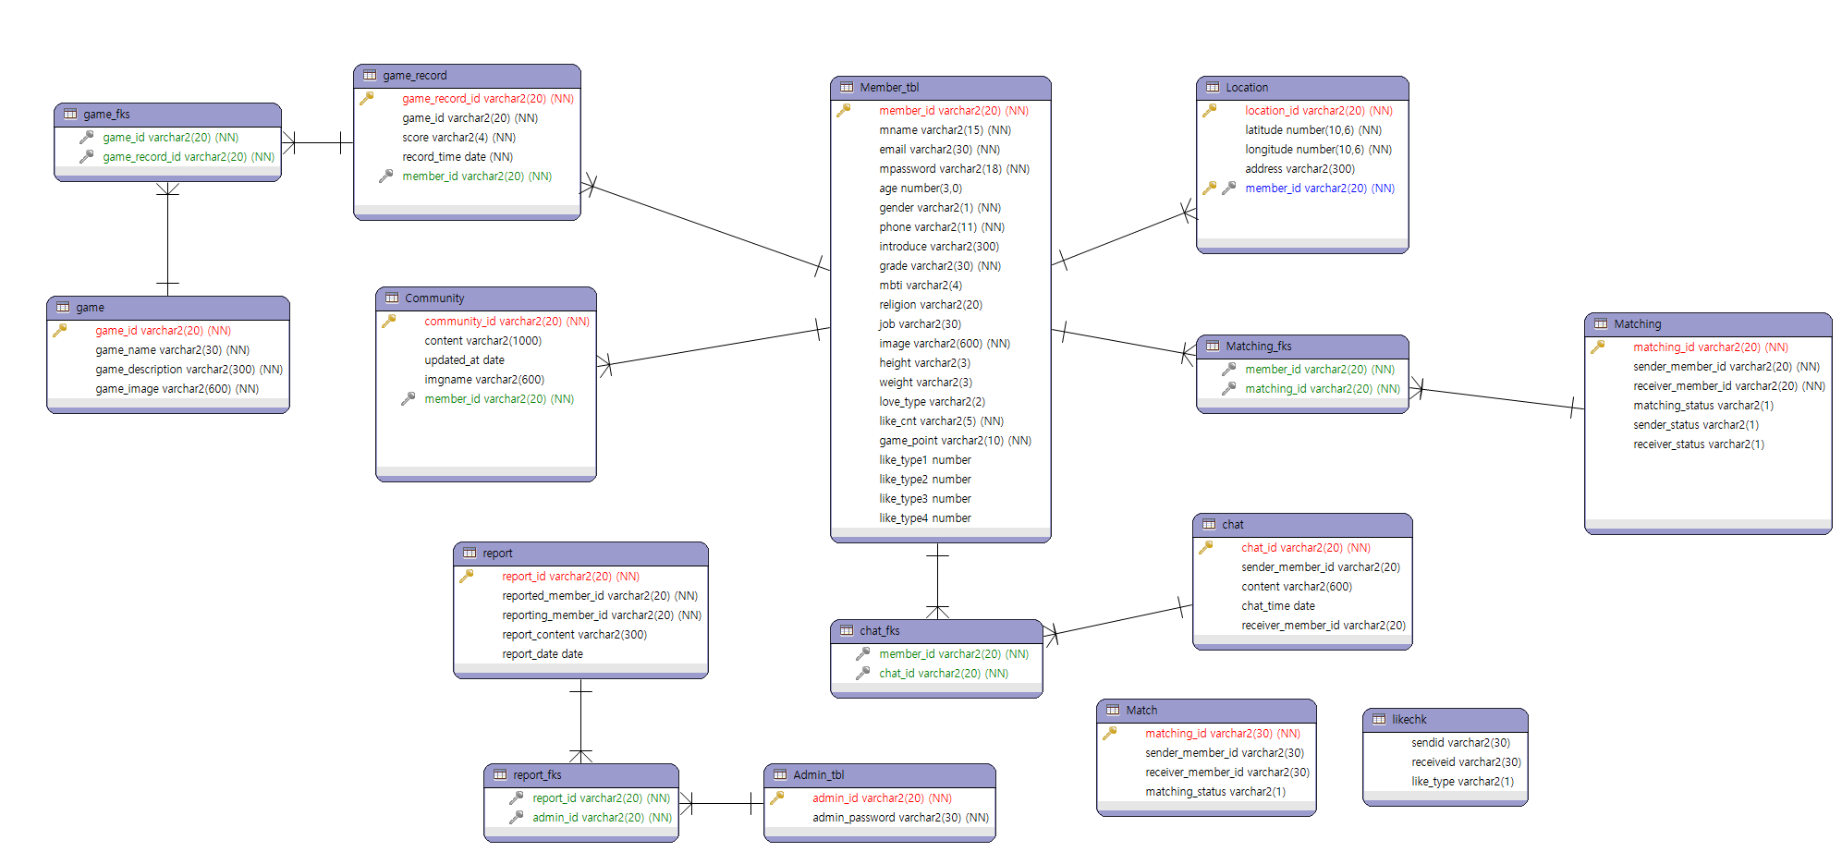
Dating
Web
ERD

Slide 12
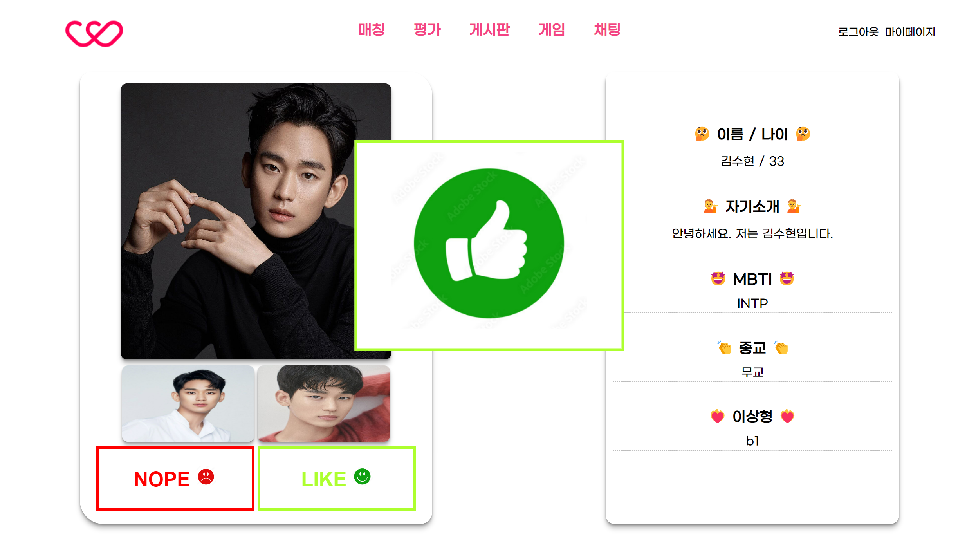
Dating
Web
화면정의서

Slide 13
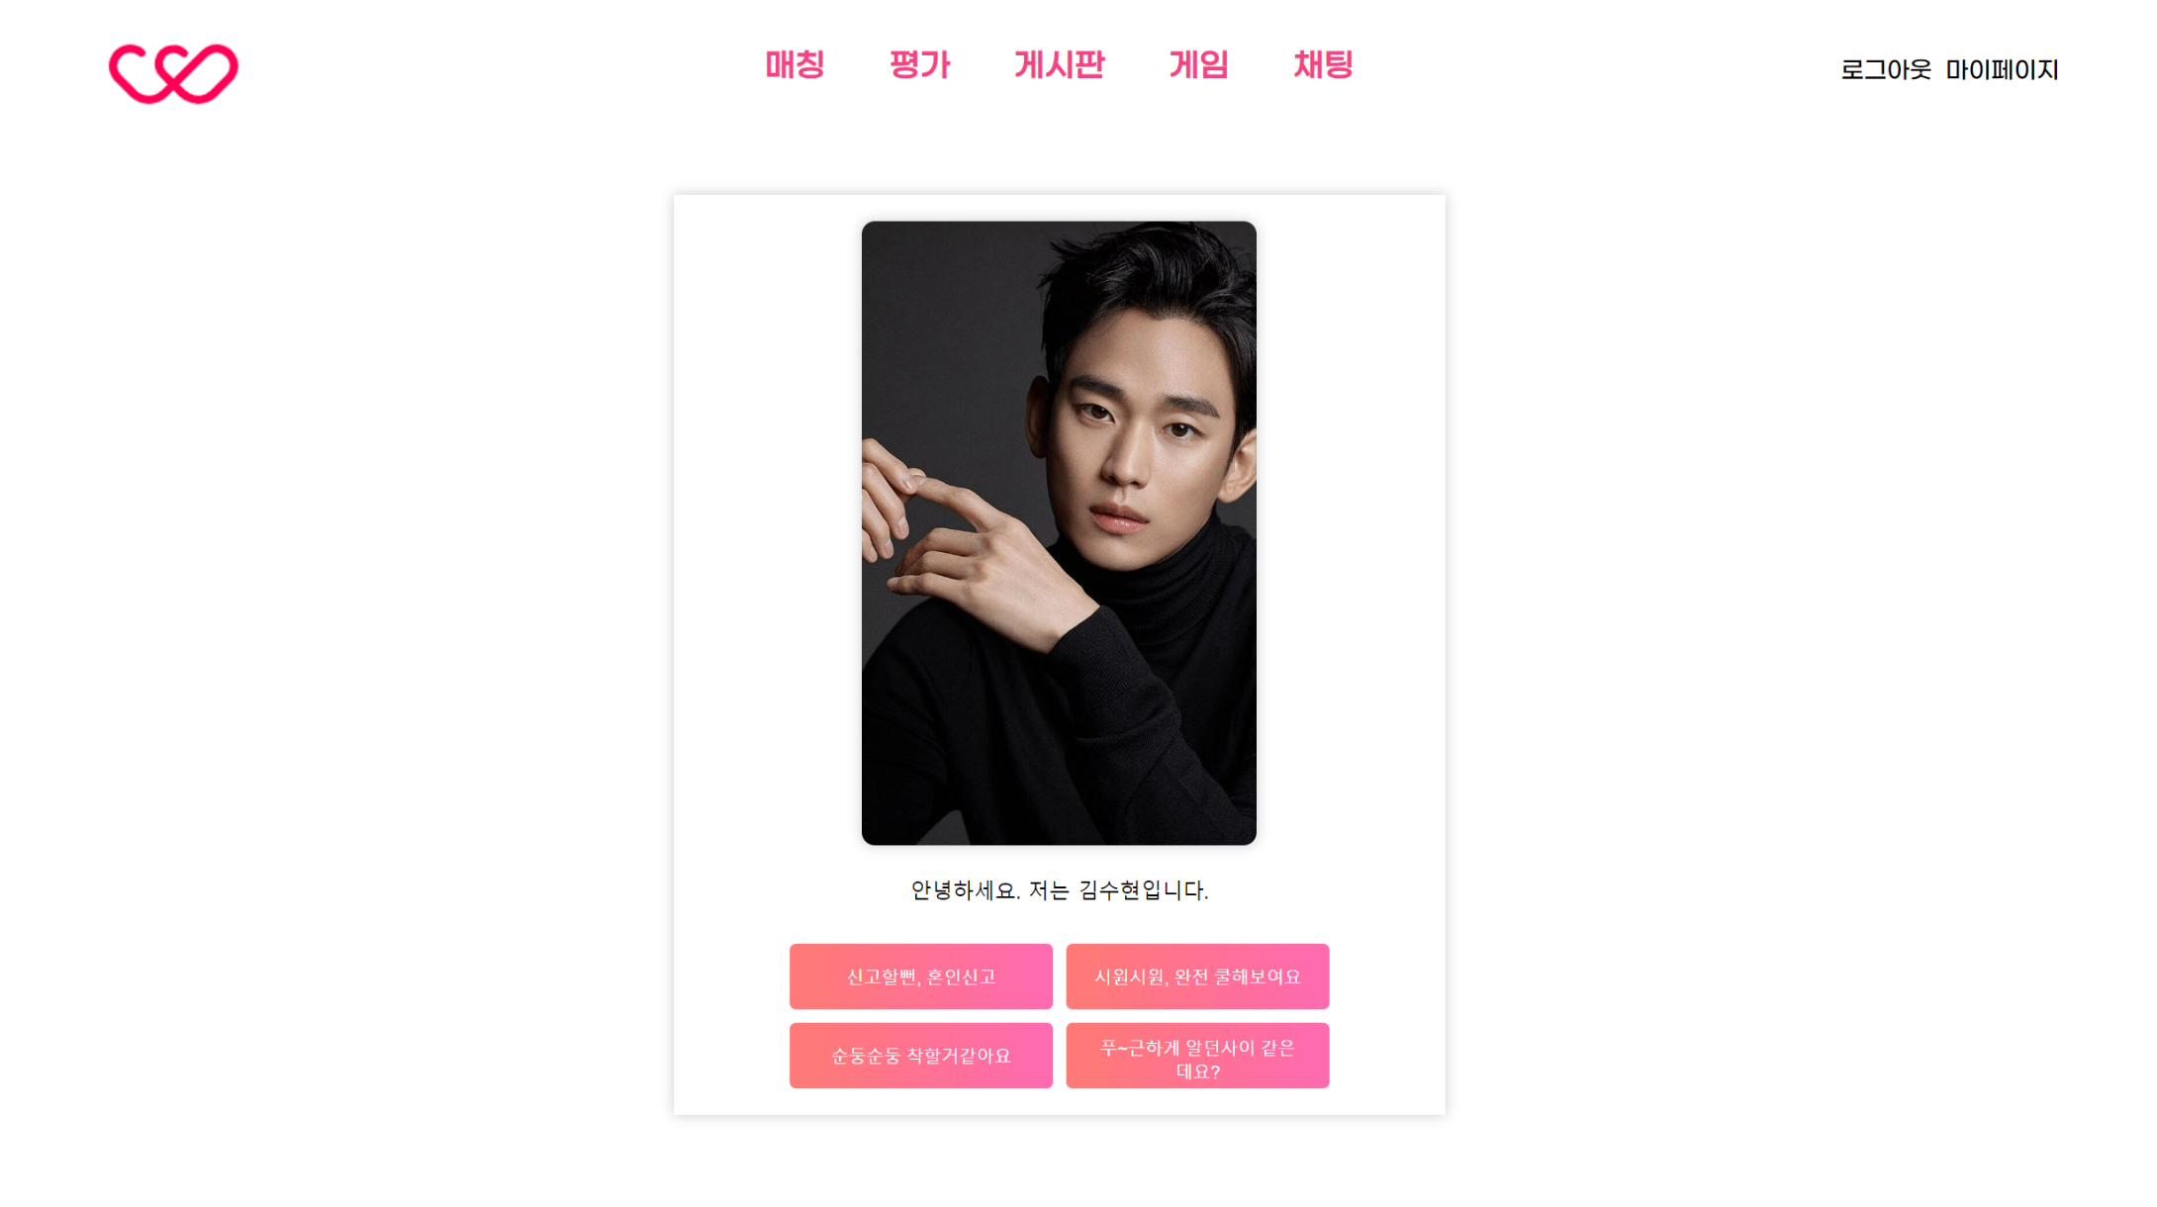
Dating
Web
화면정의서

Slide 14
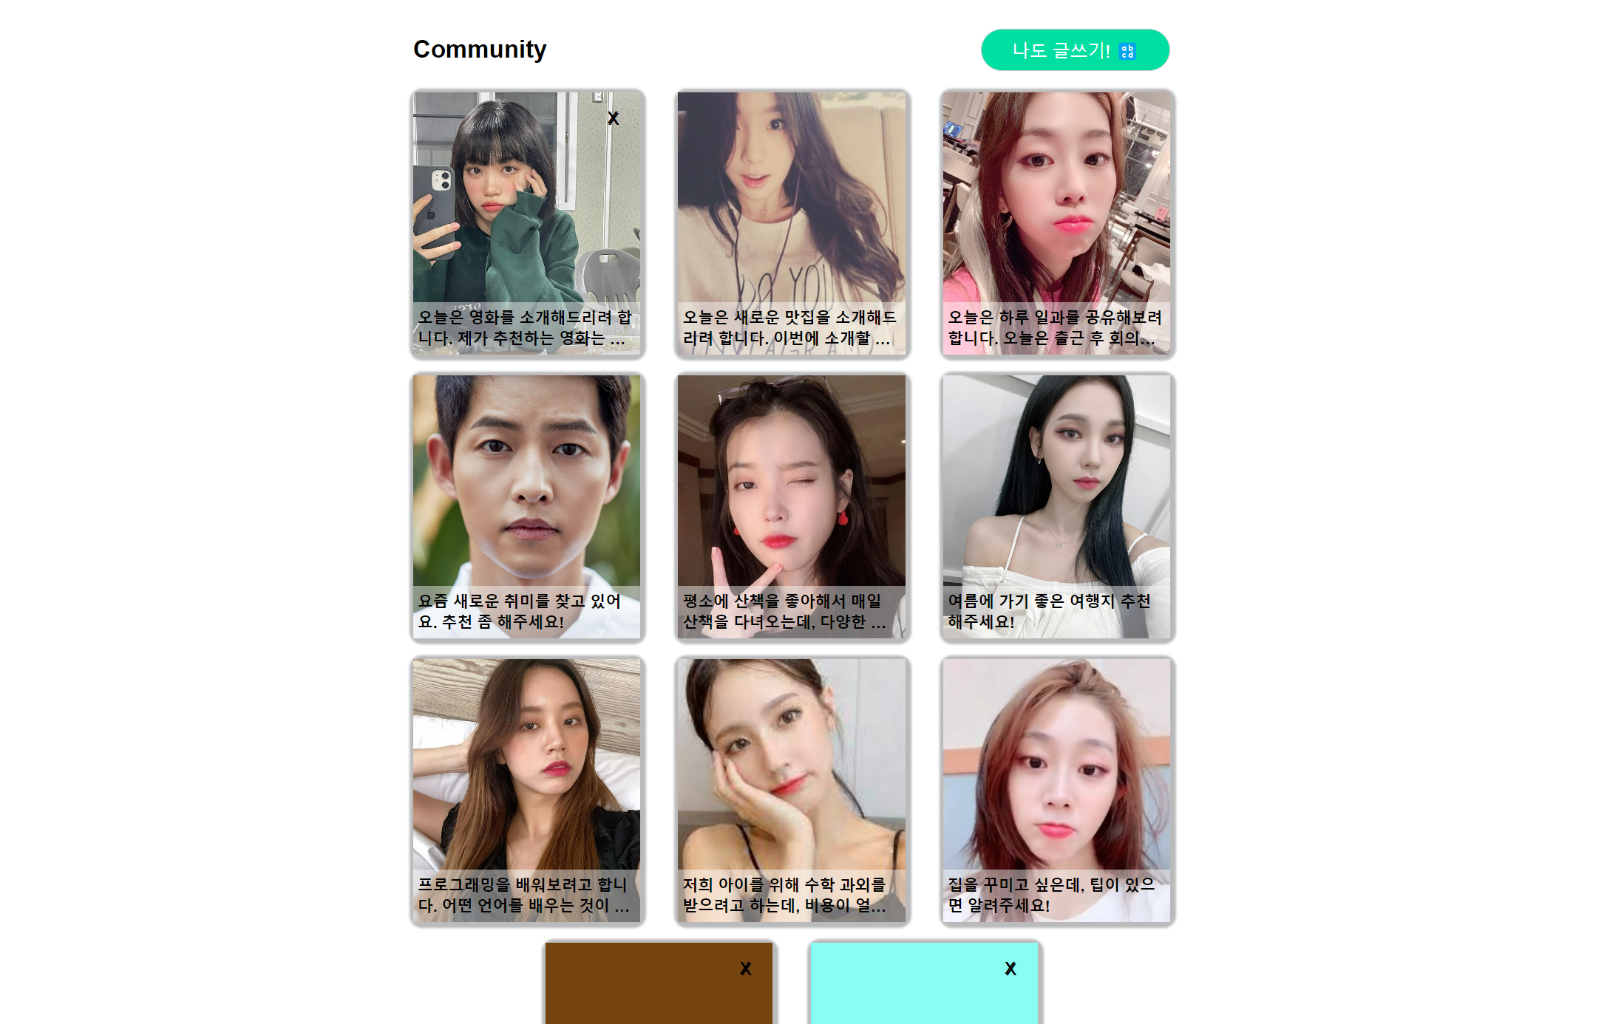
Dating
Web
화면정의서

Slide 15
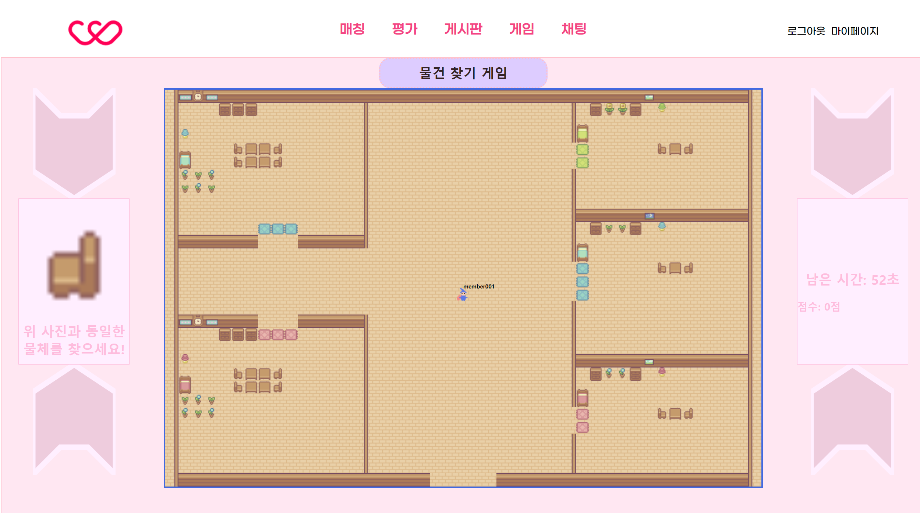
Dating
Web
화면정의서

Slide 16
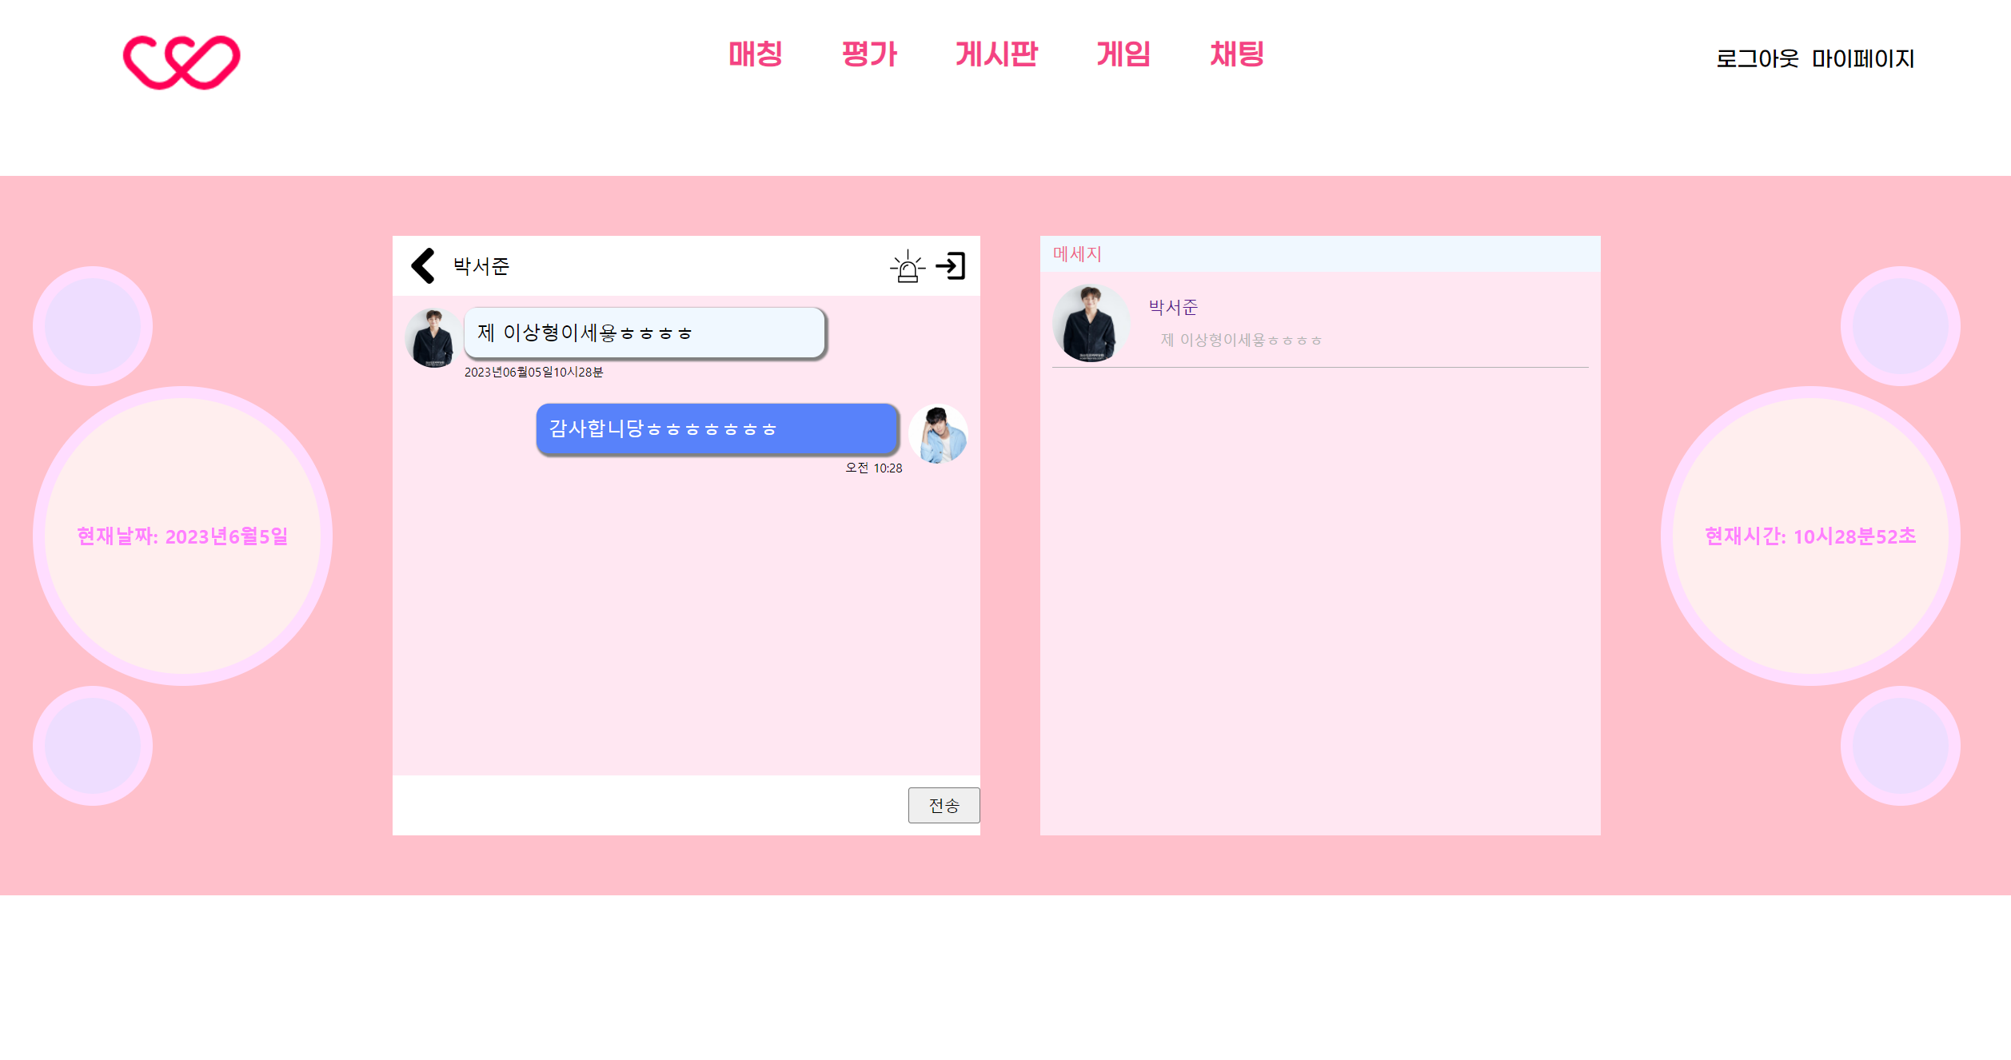
Dating
Web
화면정의서

Slide 17
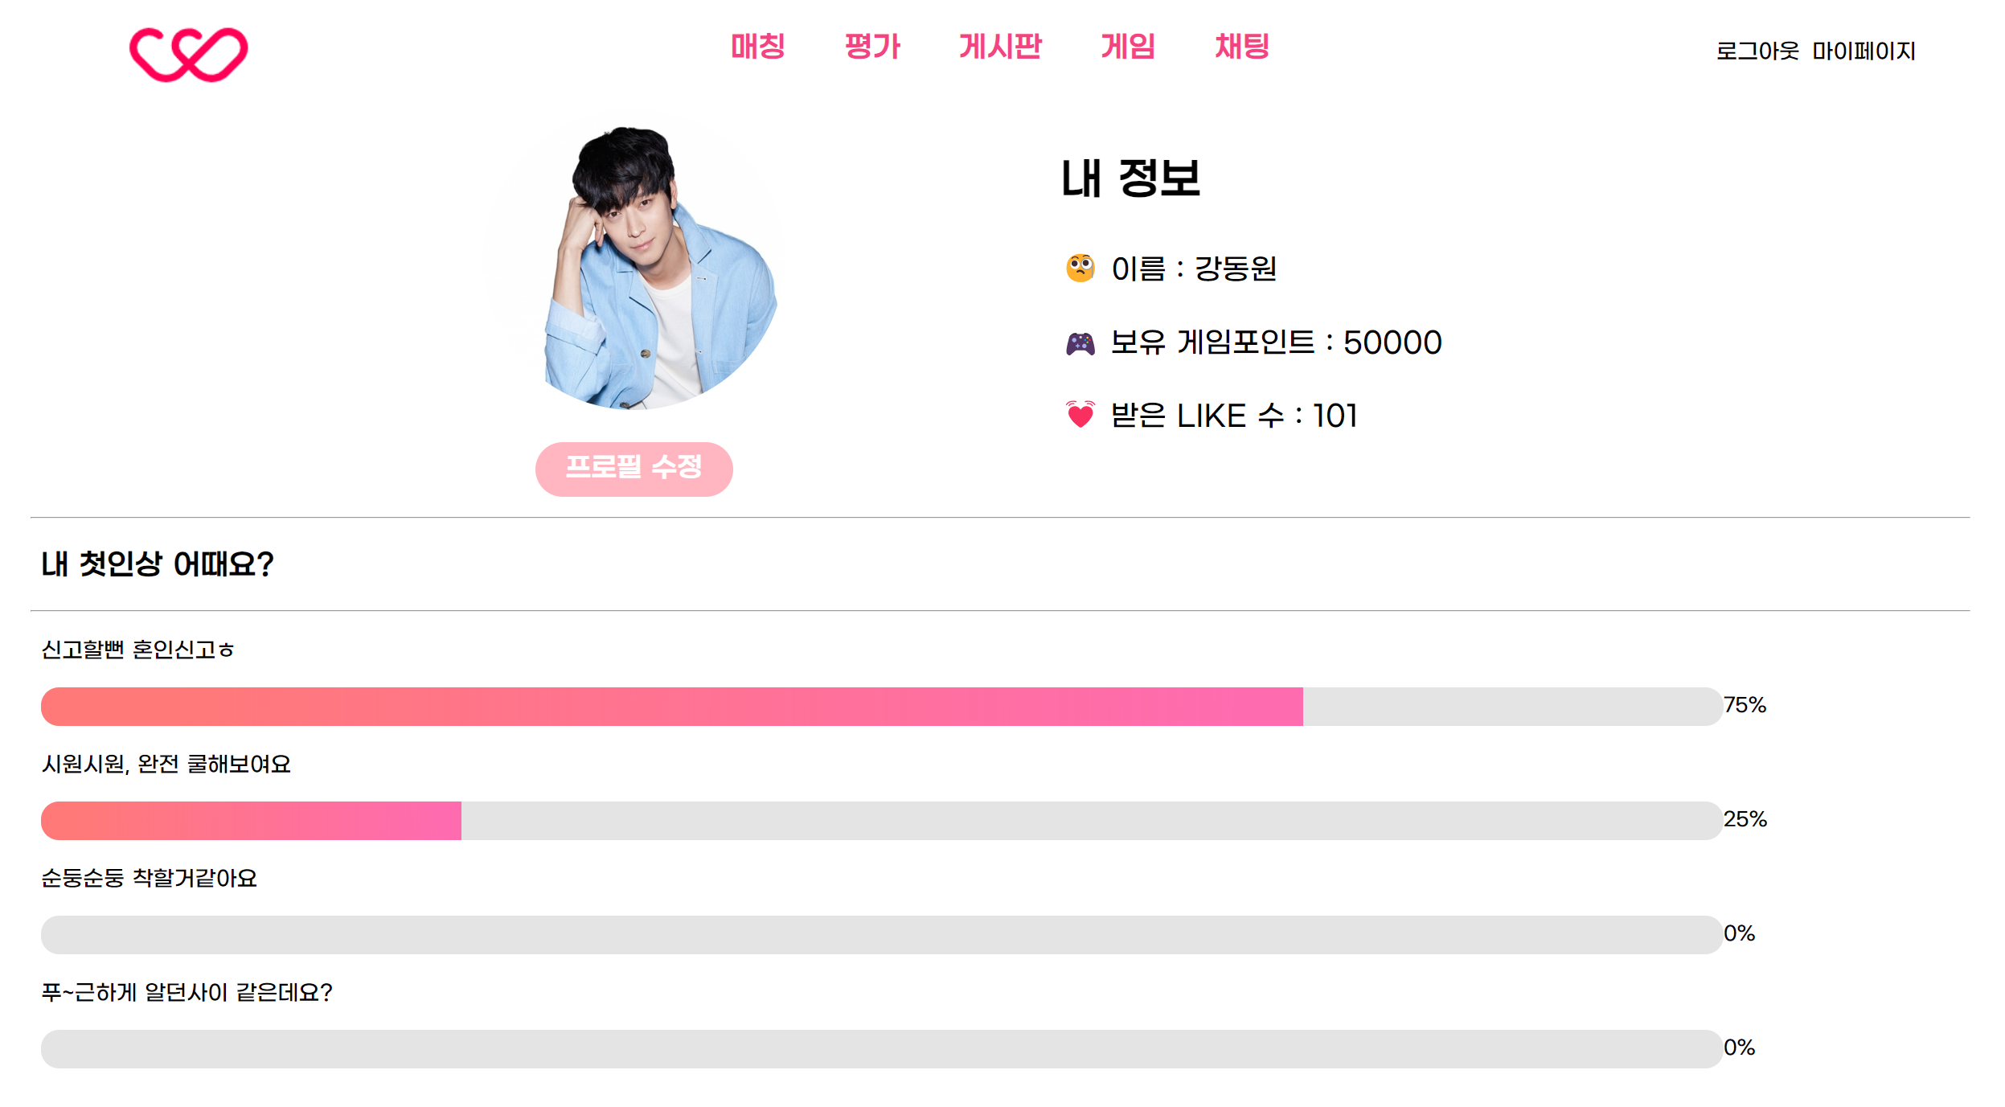
Dating
Web
화면정의서

Slide 18


Dating
Web
시연

Slide 19
Dating
Web
보완사항 및 개발 후기
보완사항
1. 회원정보의 주소기반 위치추적 기능 ( API 미사용 )
2. 회원 간 채팅, 매칭 이용시 게임포인트 차감 기능
구글 / 카카오 연동
푸쉬알림설정
서버연동
개발후기
🥸 의수
스프링을 더욱 이해할 수 있게 되었고, 채팅을 2가지 방법으로 구현해 보면서 같은 기능이라도 자바 콘솔로 돌리는 것과 웹에서 구현하는 것이 다르다는 점을 느꼈습니다

Slide 20
Dating
Web
보완사항 및 개발 후기
개발후기
개발후기
🤓 근현
나의 부족한 점을 파악할 수 있는 계기가 되었고,
함께 프로젝트를 진행하는데 있어 필요한 점들을
배울 수 있었습니다.
🤨 민주
나의 스프링과 자바실력을 되돌아
볼 수 있는 기회였습니다.
협업을 하는데에 있어 중요한 건
코딩실력도 알고리즘 실력도
아닌 커뮤니케이션의 중요성이
제일 크다고 느끼게 되었습니다.
🤪 인혜
하고싶었던 주제라 작업하면서 재미있었습니다. 미흡한 점이 있어서 아쉬운 마음과 이번계기로 많은 걸 알아가고 한 층 더 성장할 수 있었던 순간이였습니다. 약 3주간 너무 고생하셨습니다

Slide 21
감사합니당

